Slide 1
Digitalna tehnologija u službi zdravih navika Šibenik, 26.-28.10.2022.
Sanja Matić
Anita Čupić
OŠ kraljice Jelene, Solin

Slide 4
interes za jezično izražavanje, pisanje, novinarstvo, fotografiju, film, web dizajn i montažu
umrežavanje učenika na razini škole, općine, grada i županije
rad u manjim skupinama

Slide 5
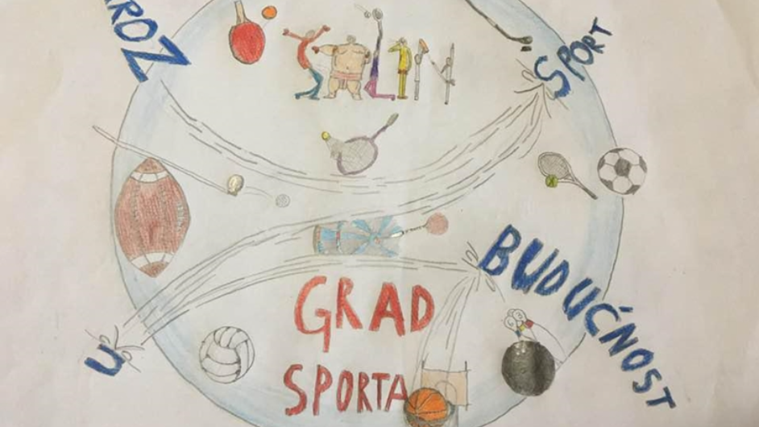
Solin, grad sporta!
istaknuti učenike u području sporta
anketa/istraživanje
web stranica
intervjuirati sportaše
savjeti o zdravom stilu života

Slide 6
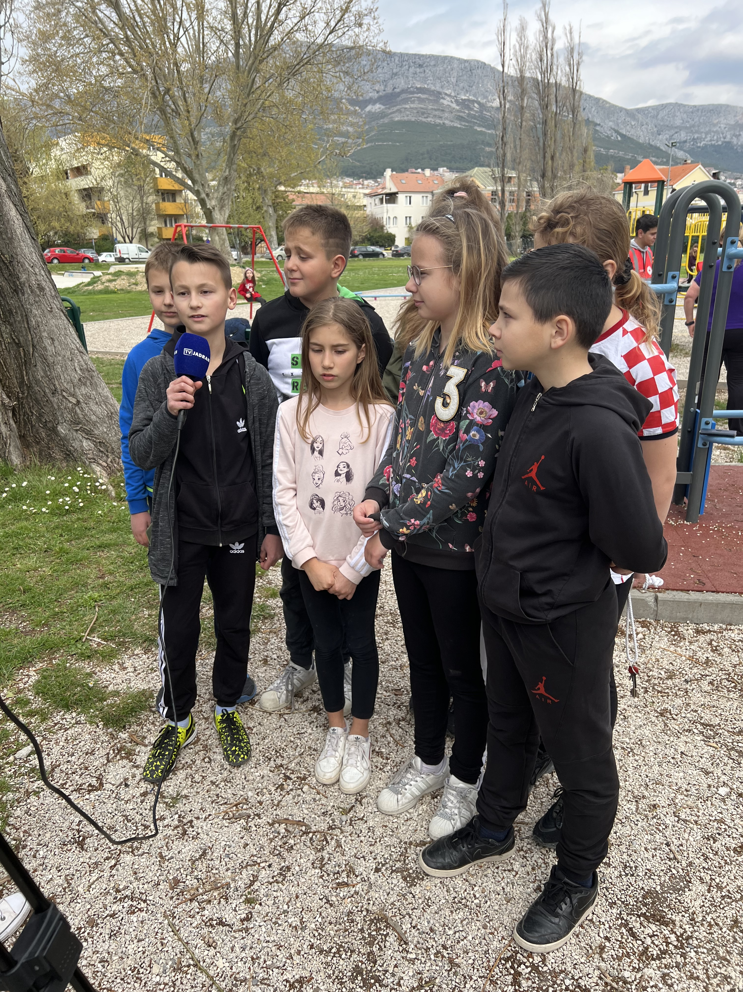
Tijek aktivnosti:
- formirati timove
- predložiti hodogram aktivnosti
- intervjuirati sugovornike
- koristiti audiovizualna sredstva
- digitalno obraditi
- postaviti na web stranicu.

Slide 7
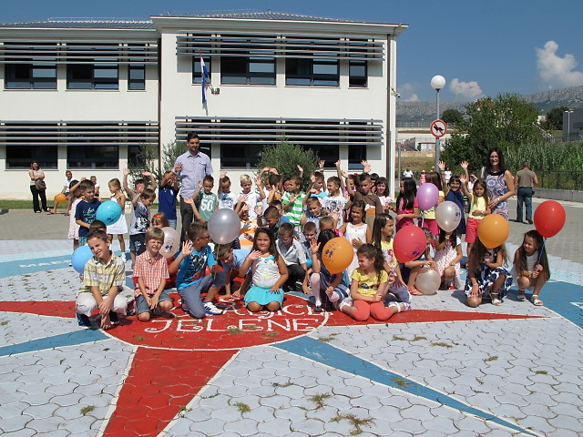
Predstavljanje škole
Predstavljanje škole

Slide 8
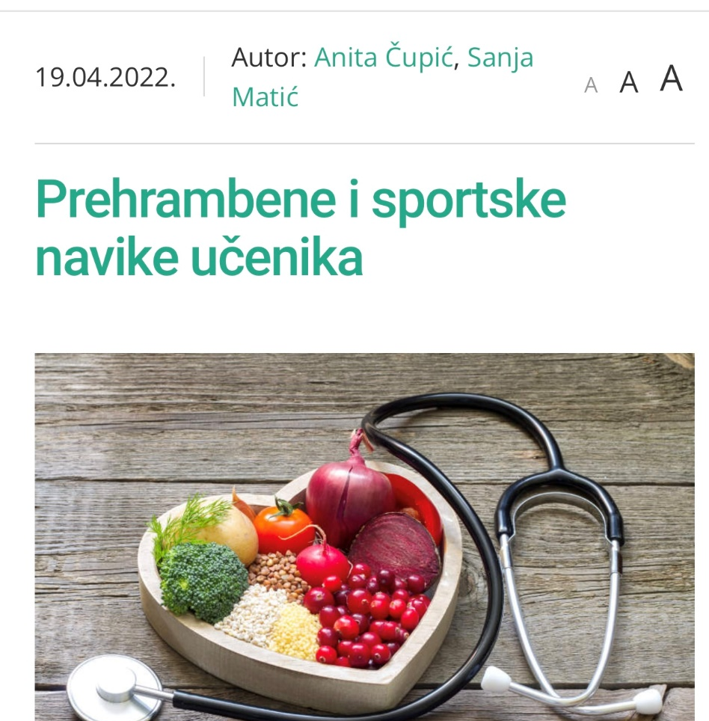
Anketa o sportskim i prehrambenim navikama učenika naše škole

Slide 9
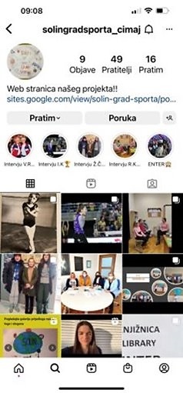
Web stranica projekta Instagram profil
Web stranica

Slide 10
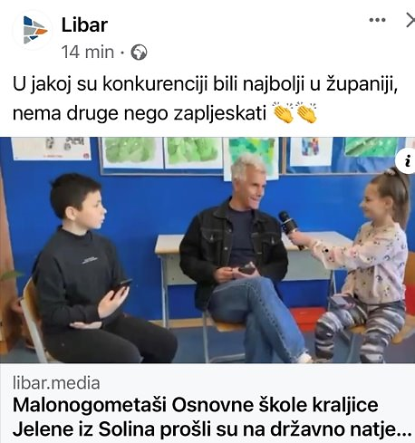
Libar – web stranica projekta

Slide 11
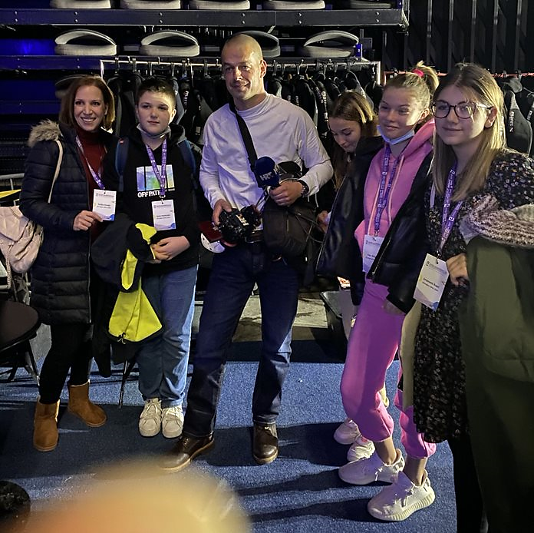
Zadatci, zadatci, zadatci...
- izraditi video pozivnicu za ENTER konferenciju
Pozivnica
- snimiti reportažu s ENTER-a
Reportaža

Slide 12
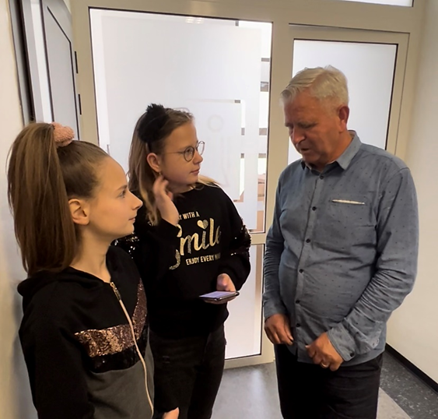
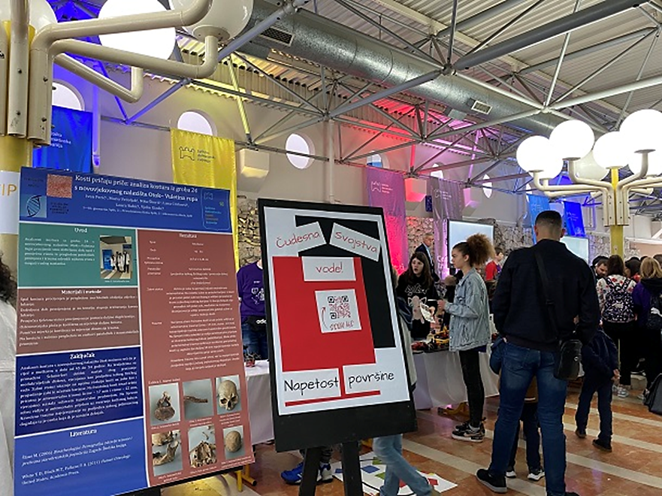
Novinari projekta CIMAJ na Projektnom danu Centra izvrsnosti Projektni dan

Slide 13
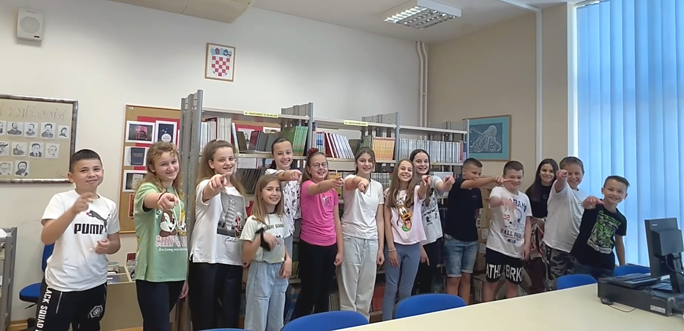
Dokumentarni film o Projektnom danu Centra izvrsnosti Splitsko-dalmatinske županije

Slide 14
Digitalni alati
Google dokumenti
Powerpoint prezentacije
Google Forms
Google Sites
Canva
Vimeo
Youtube
Wondershare filmora
Bookcreator
Wakelet
Instagram profil
Facebook profil Libar
Photo Scape
Padlet
Teams

Slide 15
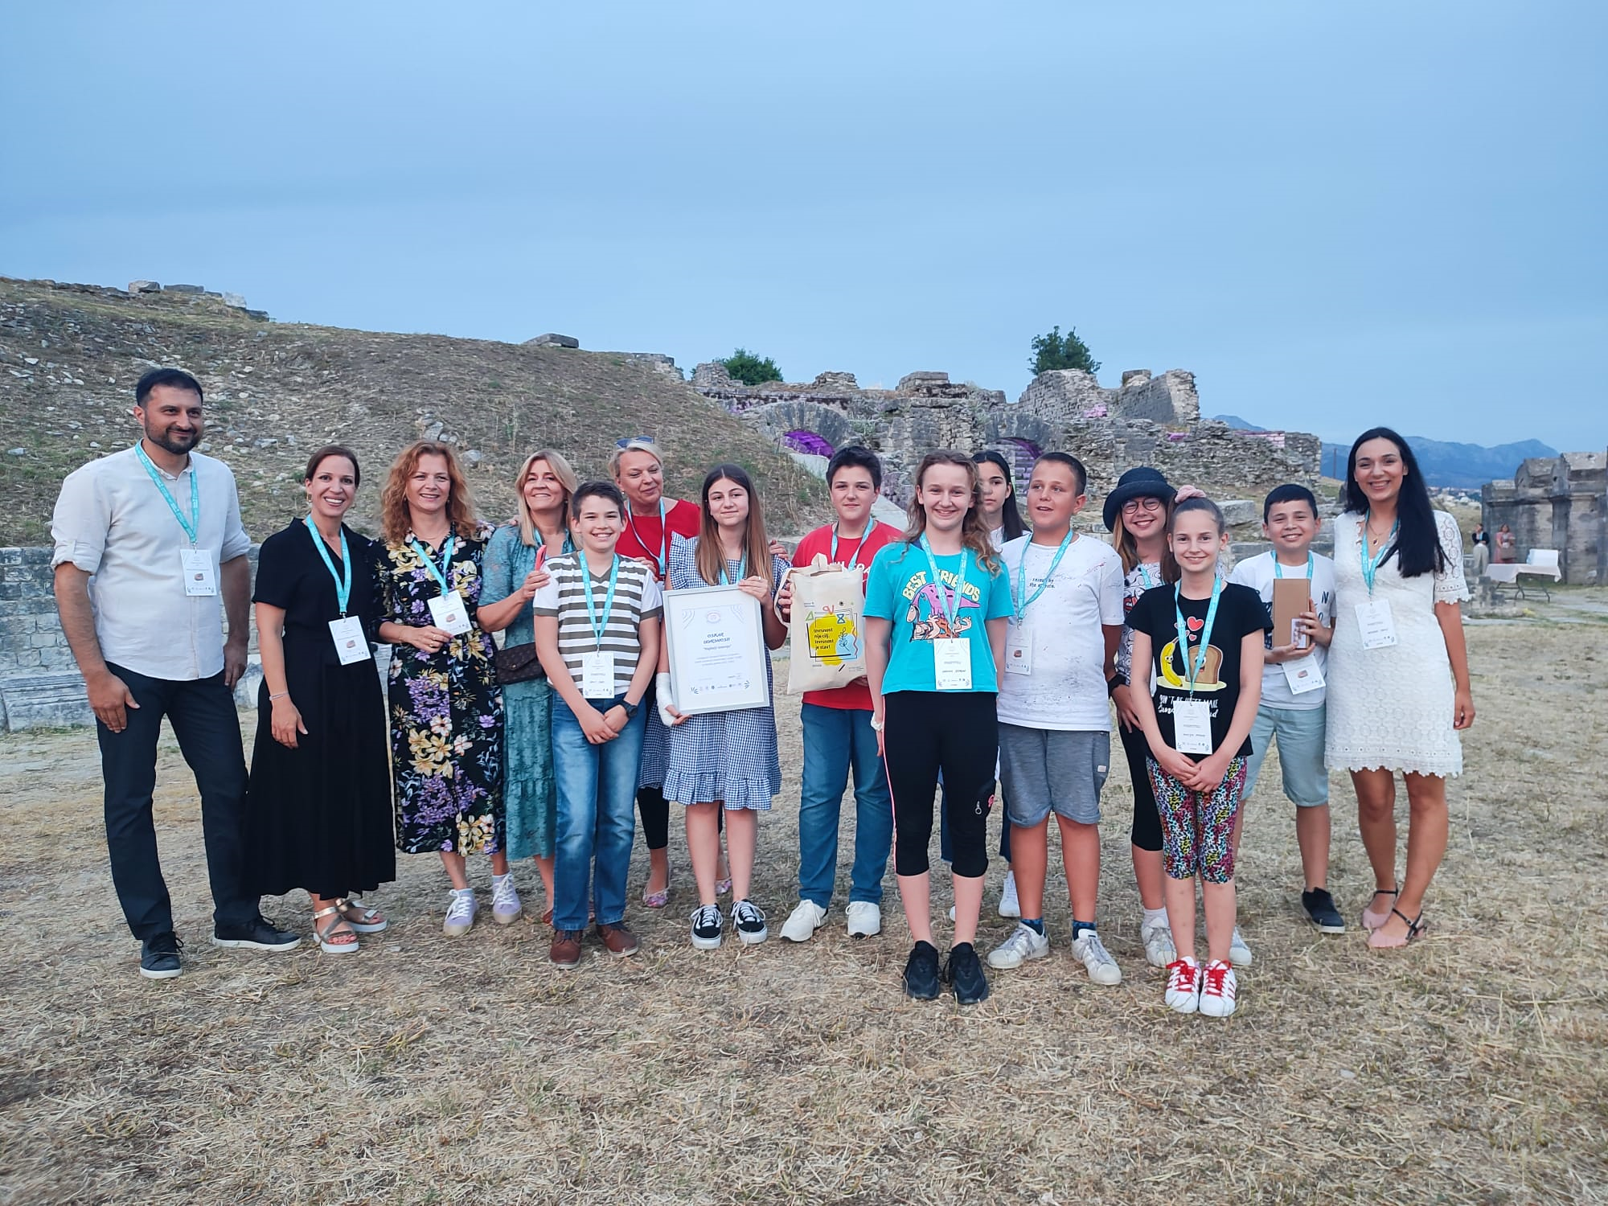
Nominirani za: -najbolji intervju -najbolji projekt
Oskar za najbolji intervju!!!

Slide 16
Digitalna boršura o događanjima na Festivalu izvrsnosti
​ ​ Brošura ​

Slide 17
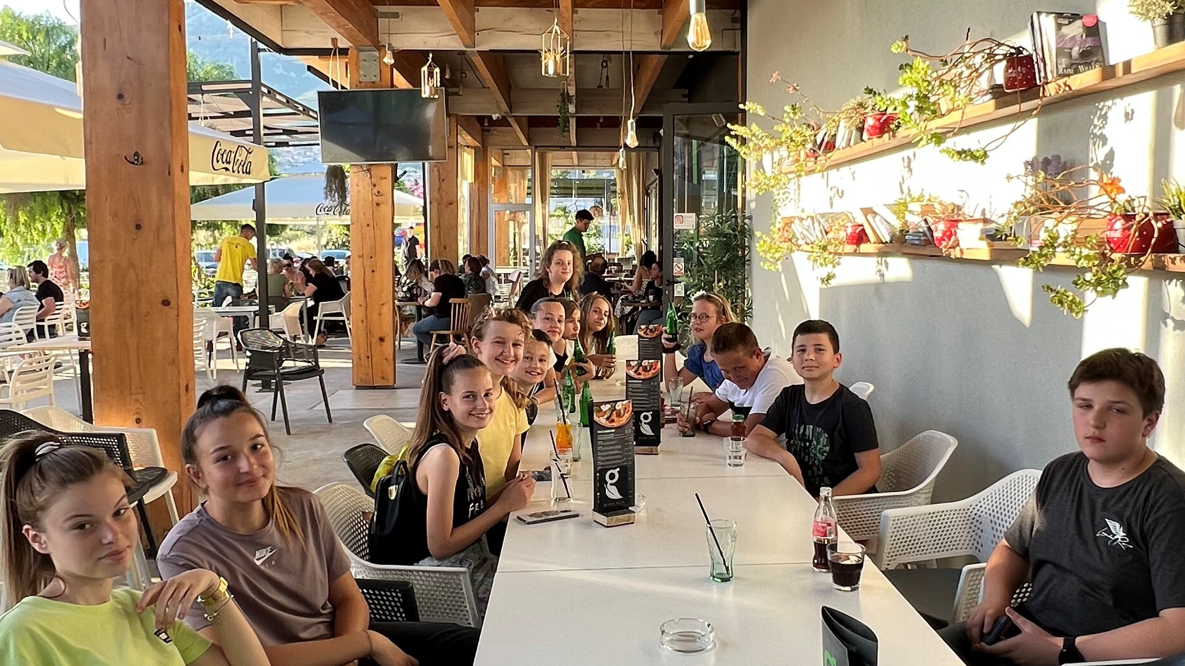
I na kraju riječ učenika...
Cimaj

Slide 18
Hvala na pažnji! anita.cupic@skole.hr sanja.matic@skole.hr

